Slide 1
沖縄セミナー
Cisco Spark
特徴、競合比較
September 21, 2017
本資料に記載の各社社名、製品名は、各社の商標または登録商標です。

Slide 2
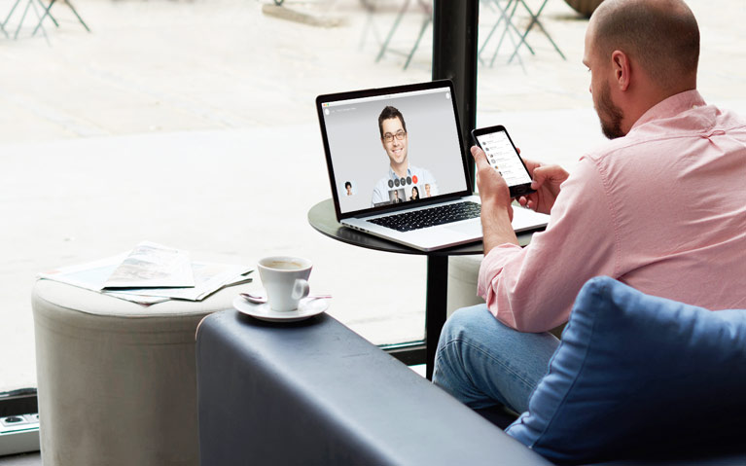

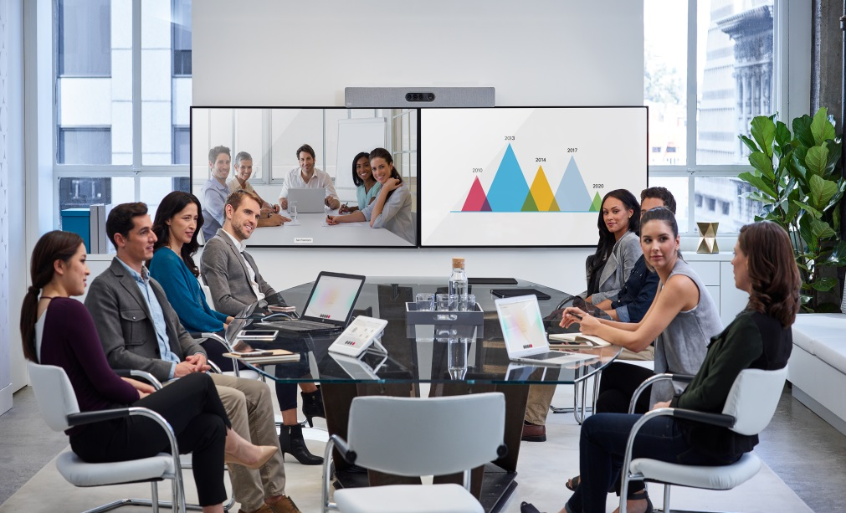
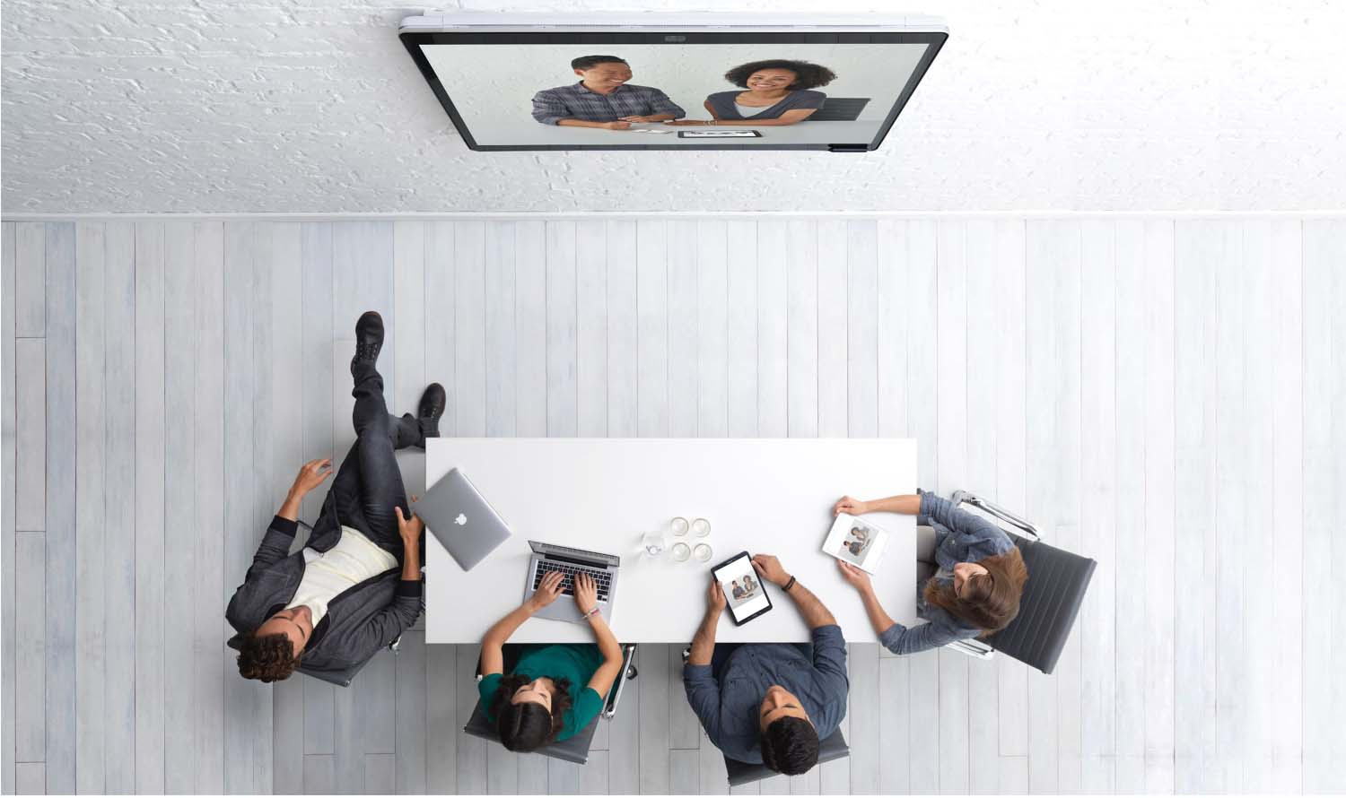
ほとんどの社員がテレワーク活用
社員満足度：９０％以上
Cisco Spark Platform
社員の多くが生産性向上を実感
Notes:
on Business Messaging.

Slide 3
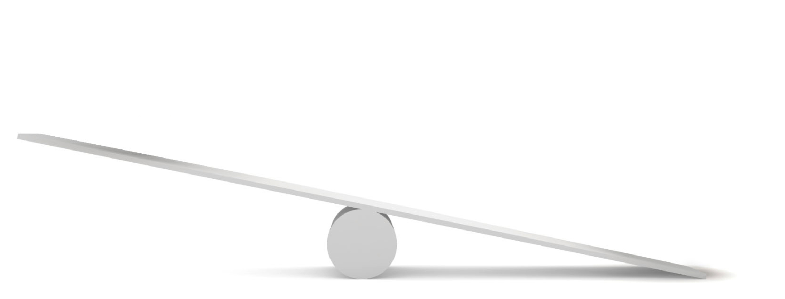
仕事（業務）のさらなる効率化に取り組む
仕事のスタイルは変化したが
仕事（ワーク）は？
在宅勤務・テレワーク
フリーアドレス環境
Work
マルチ デバイス / BYOD
ペーパーレス
社内コミュニケーション ツール
Style
© 2017 Cisco and/or its affiliates. All rights reserved. Cisco Public

Slide 4
働き改革にかかせない会議改革
１日のうち
会議に関わることに
費やす時間
会議開始までに
かかっている時間
会議中に別のことをしている人の割合
37%
10分
70%
会議室、設備予約
スケジュール調整
入館申請
資料の検索
商談の延長、緊急の電話
プロジェクターや
プリンターの故障
ビデオ会議を繋げられない
しゃべるのは１人か２人
PCやスマホで内職
とりあえず参加

Slide 5
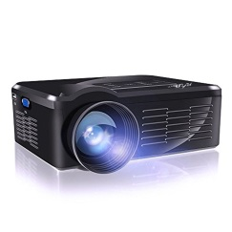



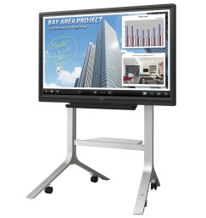




乱立するコミュニケーション ツール
チャット
ホワイトボード
ビデオ
会議
Cisco Spark Platform
Notes:
on Business Messaging.

Slide 6

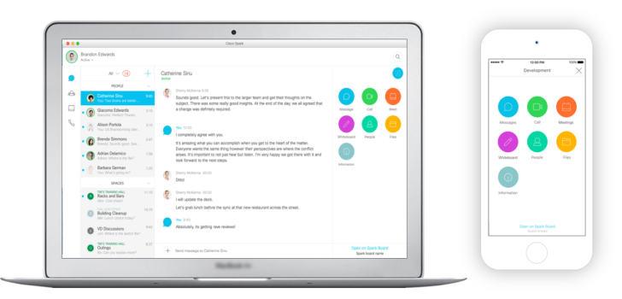
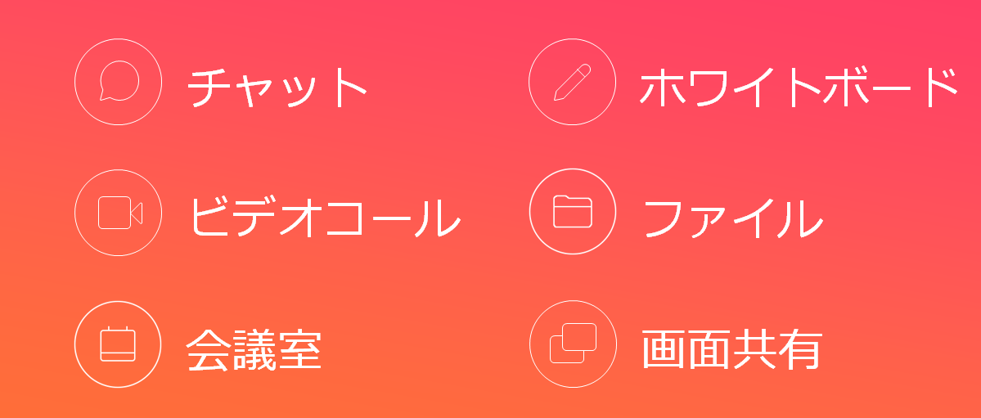
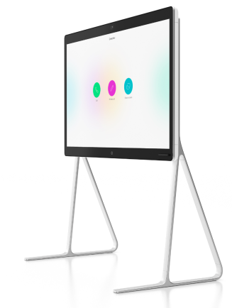
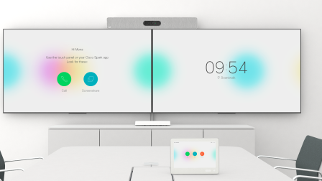
Cisco Spark
Windows/Mac/iOS/Android
チームコラボレーションに必要なツールを全て
クラウドから提供。マルチOS・デバイスに対応
し全てのインターフェイスを統一。
Spark Board / Spark Room Series
Notes:
つぶれない会社はない、SHARP、東芝。
U.Sではウォルマート VS アマゾン。
タクシー業界 vs Uber。
音楽はすでにダウンロード販売がCD売上を超えている。
IT業界もクラウド事業者が台頭し、既存のメーカーやSIの立ち位置が変わってきている。

Slide 7

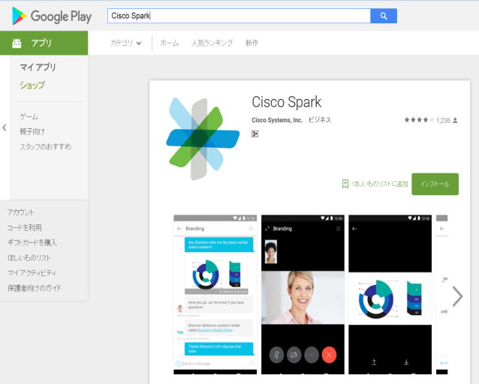
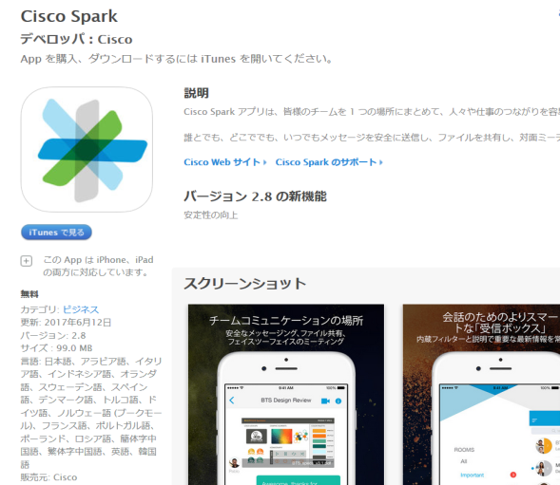
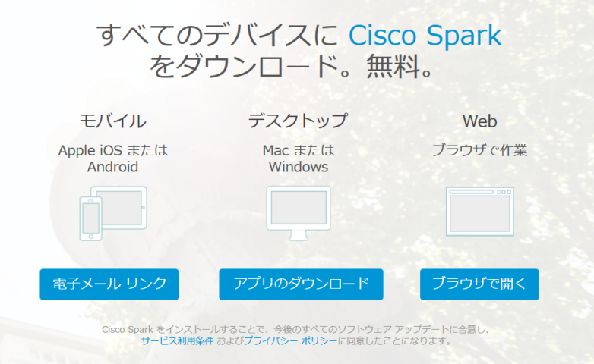
ポイント1 無料で始められる
無料でアプリを配布、ブラウザ利用もOK。
iOS / Mac OS / Windows / Android に対応。
Google play
iTunes
Windows & Mac
https://www.ciscospark.jp

Slide 8




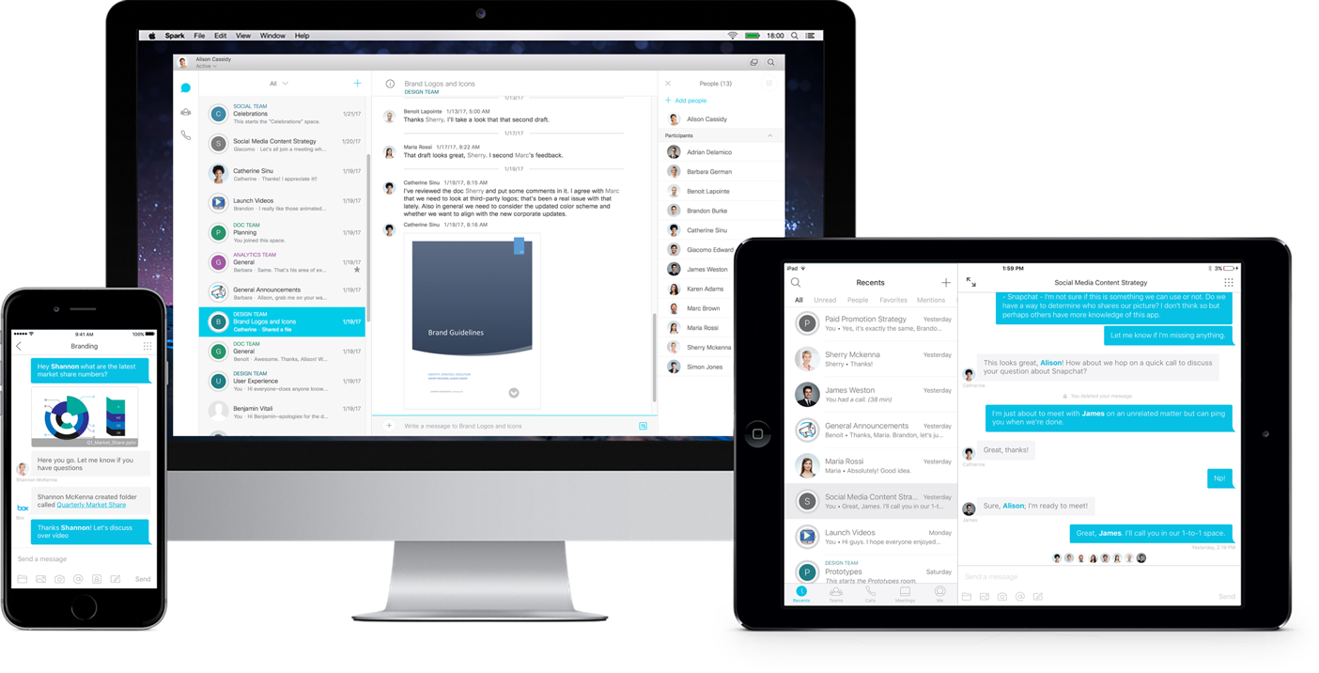


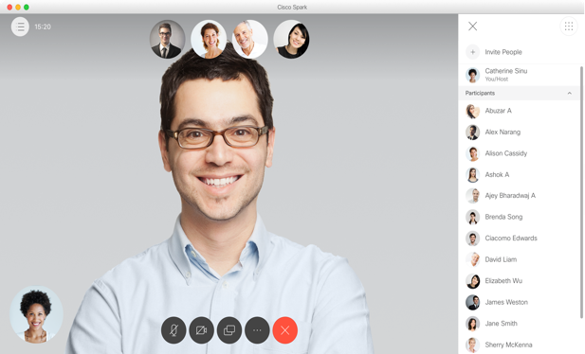
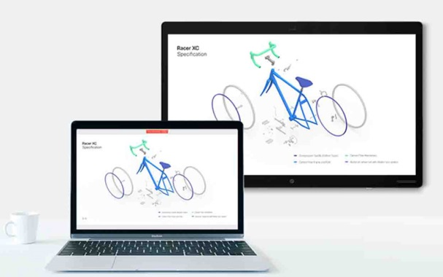
ポイント2 様々な利用シーンに対応
チャット・資料共有を使う
ビデオ会議、ホワイトボードを使う
ちょっと相談あるんだけど・・
この資料確認してもらえるかな？
今期の経営方針は Own it !!!
新しい自転車のデザインは、、
Notes:
Let’s look at the structure of any team.
It’s made up of the full team, sub-teams and individuals … and even adjacent teams.

Slide 9
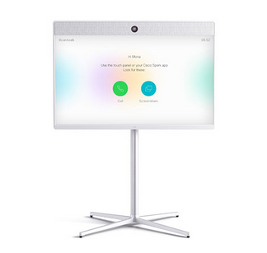

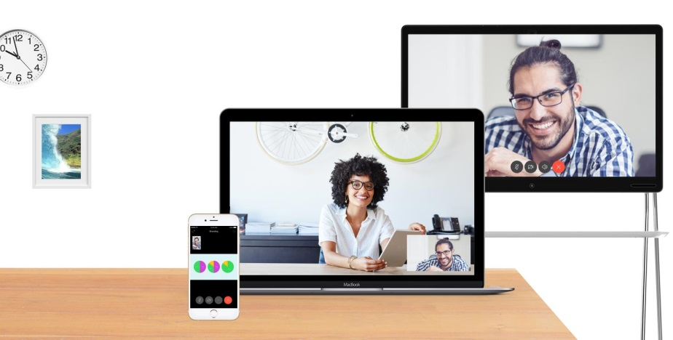
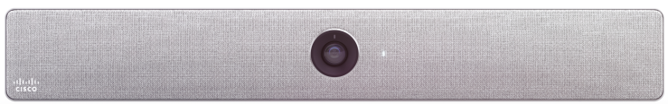
ポイント3 充実した会議機能
高画質・高音質・臨場感・デザイン
いつでも・どこでも・誰でも繋がる
Sparkに対応した
豊富な会議端末
外出中の人：PC・モバイル
会社にいる人：会議端末
Notes:
Let’s look at the structure of any team.
It’s made up of the full team, sub-teams and individuals … and even adjacent teams.

Slide 10
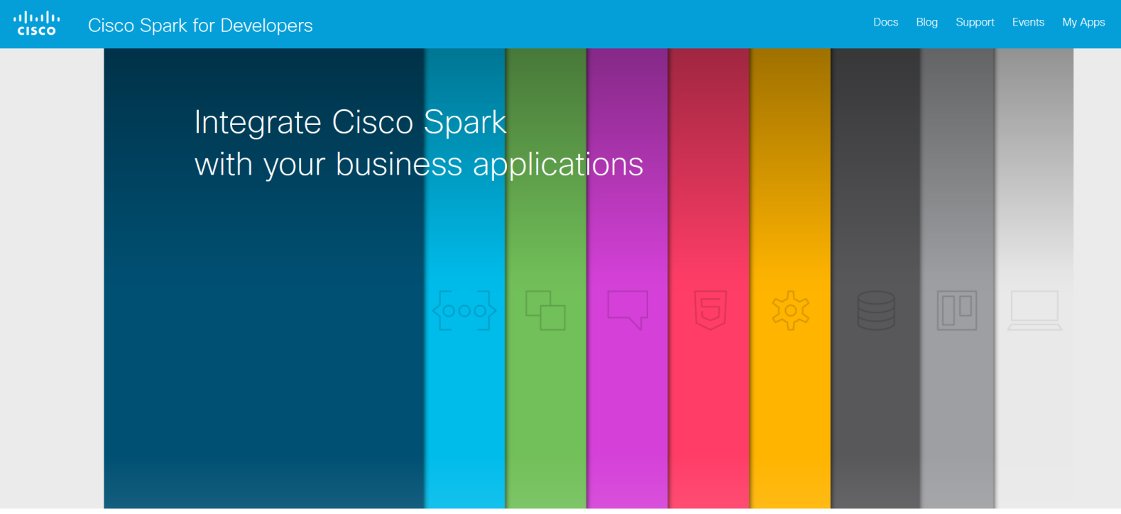
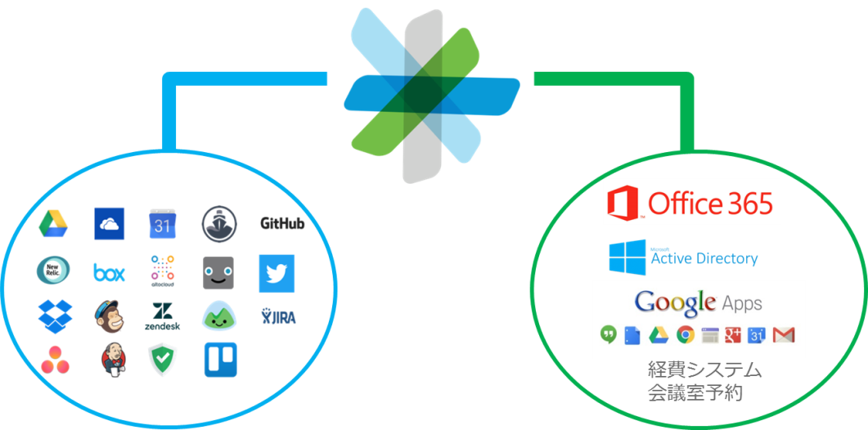
ポイント４ API・外部システム連携
ディレクトリ、メール、カレンダー、社内システム、クラウド サービス
様々なシステムやサービスとAPIを利用し簡単連携を実現
Notes:
Let’s look at the structure of any team.
It’s made up of the full team, sub-teams and individuals … and even adjacent teams.

Slide 11

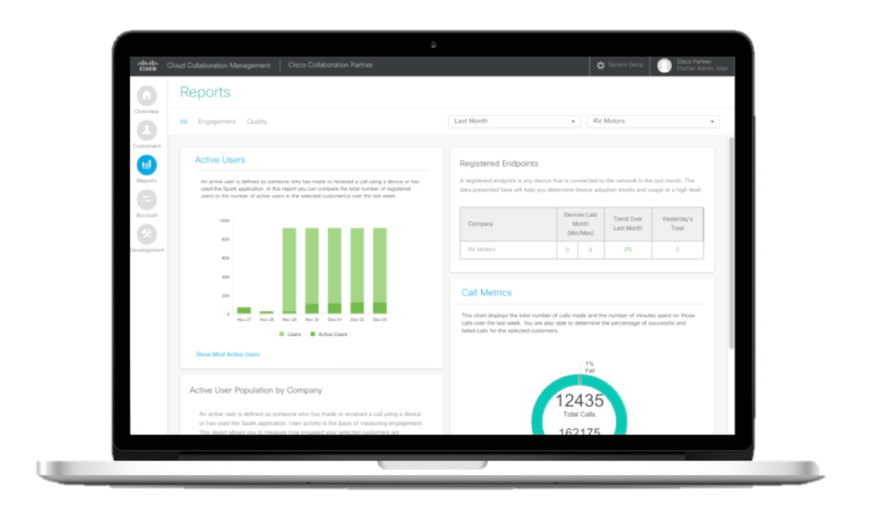
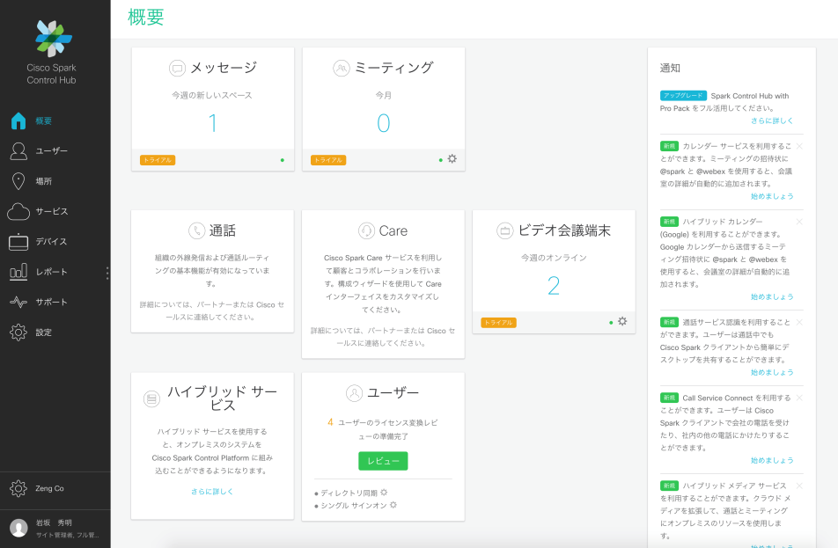
ポイント 5 最高のセキュリティ
可視化とコントロール
統計
セキュリティ
コンプライアンス
Notes:
Let’s look at the structure of any team.
It’s made up of the full team, sub-teams and individuals … and even adjacent teams.

Slide 12
Pro Pack

Slide 13

クラウドは安全か？

Slide 14



業界初！！！
暗号鍵をお客様が自ら構築・管理することが可能
オンプレミス

Slide 15

貸金庫サービスと同様に
安全な保管場所（クラウド）を提供
鍵や管理はお客様が自ら行う。

Slide 16
ログはとれるのか？

Slide 17


クラウド上にデータを最高１０年間 保存
法務・コンプライアンス担当部門
監査を
したい！
オンプレミス

Slide 18
セキュリティ ポリシー
をより強固にできるのか

Slide 19
CASBサービスとの連携
CASB (Cloud Access Security Broker)

Slide 20
Cloud Lockはクラウド上を行き来する
ユーザの行動を可視化しコントロールする
User
© 2017 Cisco and/or its affiliates. All rights reserved. Cisco Confidential

Slide 21

①みんなが集まる部屋を作る
Notes:
on Business Messaging.

Slide 22


②デバイスを選ぶ
Notes:
on Business Messaging.

Slide 23
③ツールを自由に使う
Notes:
on Business Messaging.

Slide 24

プロジェクト：新しい沖縄ビールを開発
背景
・会社と部署
＝ 飲料メーカーの新製品企画部
・メンバー
＝ あなた（沖縄）
企画部の同僚(東京）
・直近のゴール
＝ １週間後に社長にプランを3つ提案

Slide 25
活用例、導入効果

Slide 26
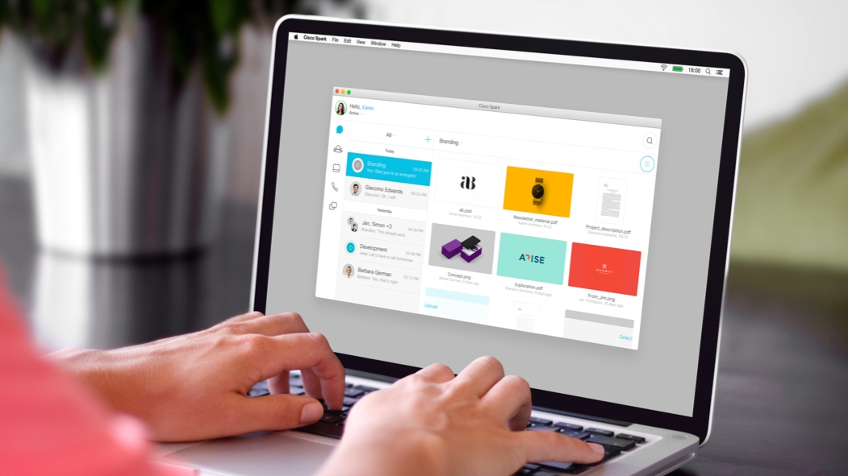

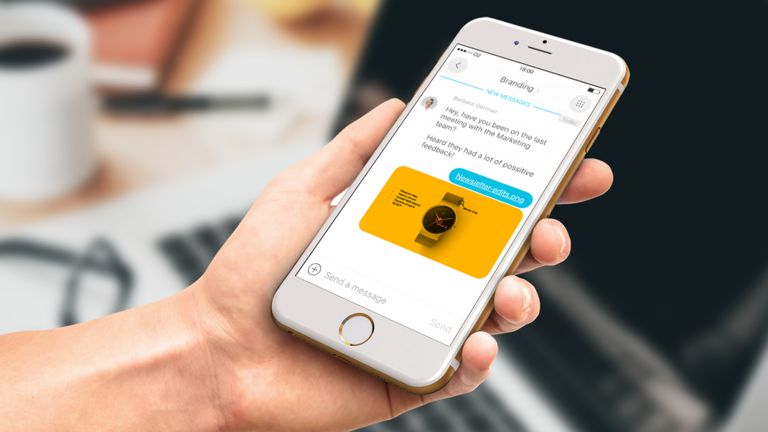
活用例 会議の質、効率が大幅に向上
会議前
会議中
会議後
会議の議題の目的も
Cisco Sparkでやりとり。
利用する資料もCisco Spark
に事前に UP。
Cisco Sparkに接続し資料を
表示。
PCに入れたCisco Sparkアプリからケーブル レスで画面を表示。
必要に応じてワンボタンで
ビデオ＆ホワイトボードを
開始。
不参加だったメンバーは
Cisco Spark で議事録や
ホワイトボードを確認。
次回の会議はCisco Sparkに
保存してある前回のホワイト
ボードを呼び出して始める。
Notes:
会議前、会議中、会議後のチャット・ファイル・ホワイトボードなどのコミュニケーションデータが全てSpark上に保存される
会議室にSpark Boardがあれば、PC、プロジェクター、ホワイトボード、テレビ会議は不要。

Slide 27
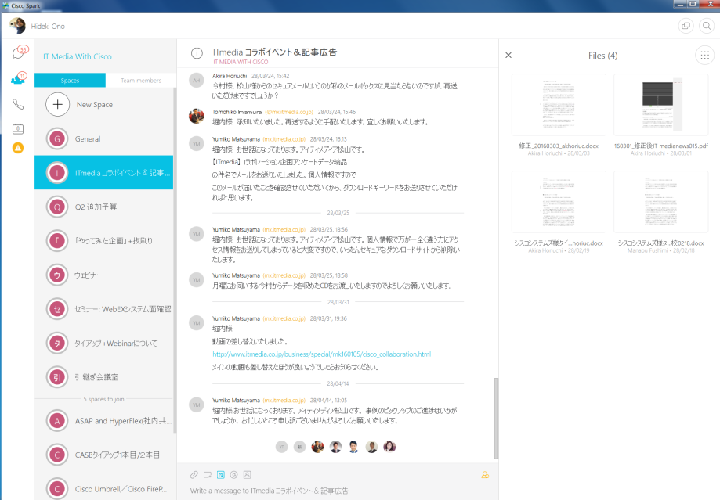
活用例 仕事のスピードが大幅にUP
プロジェクト
相談、依頼、情報交換
Spark上で社外の関係者とスペース
を作りコラボレーション。
過去のプロジェクトも全てアーカイブ。
意思決定、詳細な説明
Notes:
会議前、会議中、会議後のチャット・ファイル・ホワイトボードなどのコミュニケーションデータが全てSpark上に保存される
会議室にSpark Boardがあれば、PC、プロジェクター、ホワイトボード、テレビ会議は不要。

Slide 28
Cisco Spark導入で得られた効果
社内外の人とのコラボレーションの
回数が大幅に増加
気軽に別の部門や社外の人とコミュニケーションができるようになった
会議に関わる時間を 40％ 削減
会議の準備時間、会議回数、会議時間が大きく減った
意思決定のスピードが 50% UP
手戻り、情報の錯綜、意思決定者不在による会議の延期などがなくなった

Slide 29
Cisco Spark
競合比較

Slide 30





コンセプトの違い
PCやスマホを利用したチャットに加え会議機能も充実。
モバイル、PC、専用チーム デバイスから利用できるので
あらゆるコミュニケーション、会議形態に対応。
また、無料アプリを利用しB to B で手軽に利用ができる。
PCやスマホを利用したチャットに加え会議室で使えるSurface Hubをリリースしているが社外との接続が難しい。またホワイトボードの共有がモバイルには対応をしておらず社内の会議室だけでの利用を想定。
slack
PCやスマホによるチャットが中心。
会議機能は提供していない、もしくはフォーカスをしていないため
テキストによるコミュニケーションが中心。また、大規模な人数での
一斉利用を想定しておらず中堅・中小企業での利用実績が多い。

Slide 31
競合比較 機能比較
 | Cisco Spark | Skype SurfaceH | Slack | Chat Work | LINE Works
アプリの無償版 | ○ （期限無） | △ （O365契約） | ○ | ○ | × （試用のみ）
ユーザ管理 | 有償ユーザ 無償ユーザ | 有償ユーザ | 有償ユーザ | 有償ユーザ | 有償ユーザ
チャット | ○ | ○ | ○ | ○ | ○
ファイル共有 外部ストレージ連携 | ○ BOXなど複数 | ○ One Drive | ○ BOX など複数 | ○ なし | ○ なし
ホワイトボード | ○ | × | × | × | ×
PC/スマホで会議 | ○ | ○ | ○ | ○ | ×
テレビ会議端末 による会議参加 | Spark Board テレプレゼンス | Surface HUB | × | × | ×
セキュリティ | 監査 ポリシー設定 暗号鍵の 提供 | 監査 | 監査 | 監査 | 監査
Notes:
Slack Started as a SMB/MM player gaining loyal users with a simple messaging and team spaces experience that can easily be integrated with developer’s applications (GitHub, Trello, etc). More recently Slack have infiltrated the enterprise, in many cases without receiving approval from IT organizations.

Slide 32
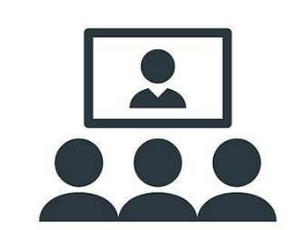






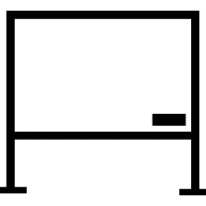
他社製品の場合
会議前
会議中
会議後
チャットで会議についてやりとり。
会議に必要な資料はチャットルーム
に投稿。
外部の参加者にはメールで連絡。
プロジェクターにパソコンを接続。
発表者が変わるとケーブルを繋ぎ
かえ。
ホワイトボードでディスカッション。
前回の会議に書いた内容をまた再度
書く。
テレビ会議で遠隔の人と接続。
チャットルームに議事録を
記入、投稿。
ホワイトボードに書いた内容は
写真で保存。
社外の参加者にはメールで
連絡。
Notes:
会議前、会議中、会議後のチャット・ファイル・ホワイトボードなどのコミュニケーションデータが全てSpark上に保存される
会議室にSpark Boardがあれば、PC、プロジェクター、ホワイトボード、テレビ会議は不要。

Slide 33
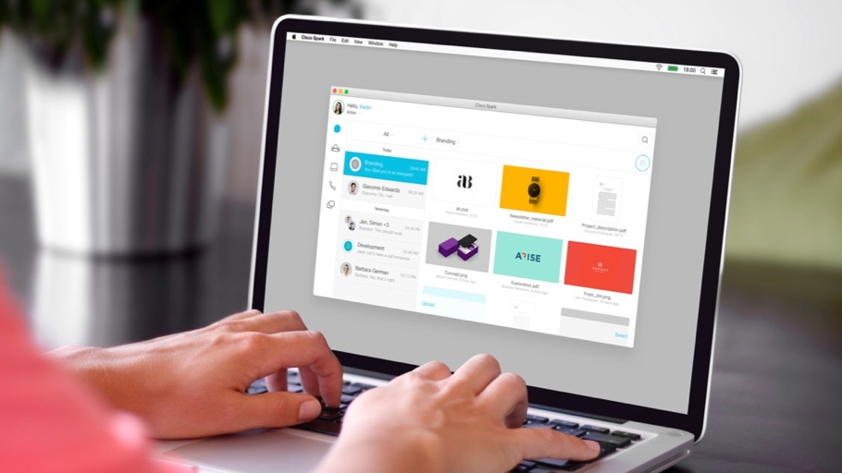

Spark 導入後 シンプルに全てを集約
会議前
会議中
会議後
会議の議題の目的も
Sparkでやりとり。
利用する資料もSpark
に事前にUP。
SparkBoardで資料を
呼び出す。
Sparkアプリからケーブル
レスで画面を表示。
ワンボタンでビデオ＆ホワイト
ボードを開始。自動保存。
不参加だったメンバーは
Spark で議事録やホワイト
ボードを確認。
次回の会議はSparkに保存
してある前回のホワイト
ボードを呼び出して始める。
Notes:
会議前、会議中、会議後のチャット・ファイル・ホワイトボードなどのコミュニケーションデータが全てSpark上に保存される
会議室にSpark Boardがあれば、PC、プロジェクター、ホワイトボード、テレビ会議は不要。

Slide 34
競合比較 Spark Board vs Surface Hub
 | Spark Board | Surface Hub
ビデオ会議 | ○ | Skypeを利用
ホワイトボード | ○(Spark Board , Spark アプリ） | △（Surface Hub同士のみ）
プロジェクター利用 | ○ （HDMI,ワイヤレスでPC画面を表示） | △ （ケーブル必須）
クラウドから資料を呼び出す 共有している資料に書き込む | ○ ○ | △（One Drive ログイン必須） ○
過去のホワイトボードを呼び出す | ○（ワンタッチ） | △（Skypeログイン必須）
考え方やコンセプトの違い | チームで共用する専用デバイス。 日頃、やりとりをしているSparkの部屋に簡単に接続をできる。 接続後、部屋にUPしている資料や ホワイトボードを呼び出して利用できる。 会議中に書いたホワイトボードも 自動でSparkの部屋に保存される。 | 大型のSurfaceタブレット。 ユーザは自身のID・パスワードで Hubにログインをし、SkypeやOneDriveを利用する。 ログインをしていない場合には共有フォルダに会議中の資料などが保存されるため、誰でも他部署の会議の内容などを見ることが可能。
Notes:
Slack Started as a SMB/MM player gaining loyal users with a simple messaging and team spaces experience that can easily be integrated with developer’s applications (GitHub, Trello, etc). More recently Slack have infiltrated the enterprise, in many cases without receiving approval from IT organizations.

Slide 35


番外 Spark & WebEx会議機能の比較
 | Spark会議 | WebEx会議
ライセンス型番/価格 | A-SPK-M2 ※M２単独での購入は不可、M3に含まれます。 | A-SPK-M3
1会議あたりの最大接続数と内訳 | 25 Spark アプリ、SIP対応ビデオ端末・アプリ | 225 200: WebEx アプリ or 電話 25: SIP/H.323対応ビデオ端末・アプリ
対応OSとデバイス | iOS/Android/Mac OS/Windows Cisco telepresence / Spark Board | 電話（PSTN)、WebEx アプリ、ブラウザ SIP/H.323 端末(Cisco/SfB/Polycomなど）
会議の録画、配信 | 不可 | 録画可能、PCやスマホで録画閲覧可能
画面共有、資料共有、アプリケーション共有 | 画面共有のみ | 全てＯＫ
会議の管理 | 参加者をミュート、退席 | 参加者をミュート、出席者・開催回数のログ 資料共有（ボール）の権限付与など
会議参加の方法 | 会議室に接続をするとメンバーあてに招待の通知が届く ①PC：ブラウザでURLまたはアプリ ②スマホ・タブレット：Sparkアプリ ③SIP端末：PC・スマホ・タブレットでペアリングをしておき [SIP端末で参加をする] を選択する | 会議室に①～⑤の方法で接続をする ①PC:ブラウザでURLをクリック ②スマホ・タブレット：WebEx アプリ ③SIP端末：URIにコール ④電話：会議室の電話番号にコールイン 自分の電話番号にコールバック

